Slide 1

TLA
Servicio de teleasistencia
IES VALLE DEL JERTE
Grado Superior de Desarrollo de Aplicaciones Web
Trabajo Fin de Ciclo

Slide 2
ÍNDICE DE CONTENIDOS
DESCRIPCIÓN DEL PROYECTO
JUSTIFICACIÓN
OBJETIVOS
METODOLOGÍA DE TRABAJO DESARROLLADA
DESCRIPCIÓN TÉCNICA
1. ANTECEDENTES
2. DETALLES TÉCNICOS
3. OTRAS POSIBLES SOLUCIONES
CONCLUSIONES FINALES

Slide 3

DESCRIPCIÓN DEL PROYECTO
Realizar un cliente inicial para la aplicación de teleasistencia solicitada por el IES “San Martín” de Talayuela para que los estudiantes del ciclo formativo de grado medio de Atención a Personas en Situaciones de Dependencia puedan poner en práctica las funciones realizadas en un centro de teleasistencia.

Slide 4
JUSTIFICACIÓN
Se decidió llevar a cabo este proyecto debido al interés personal en el desarrollo web front-end. Además, se consideró interesante abordar un proyecto de tipo colaborativo, por representar una oportunidad para conocer la manera de trabajar en las empresas a la hora de desarrollar aplicaciones.
La elección de la temática surgió, como ya se ha mencionado, del planteamiento realizado por el IES “San Martín”.

Slide 5


Teleasistencia. Servicio dirigido a colectivos de la tercera edad, personas con diversidad funcional, enfermedades crónicas o víctimas de violencia de género. La labor de los teleoperadores se divide en dos cometidos:
Responder y auxiliar a los usuarios
Realizar llamadas de agenda

Slide 6
OBJETIVOS
GENERAL. Inicializar un cliente de Angular con routing, a través del cual, se desarrollarán las interfaces de usuario de la aplicación de teleasistencia solicitada.
ESPECÍFICOS
1. Crear una cabecera común, una funcionalidad para realizar login/logout, una página principal y unas ventanas con formularios de creación y modificación de las entidades solicitadas en la propuesta de proyecto.
2. Aplicar a la web unos estilos generales CSS consistentes.
3. Efectuar una solución sencilla y con funcionamiento intuitivo.
4. Documentar los pasos seguidos usando el software de control de versiones Git y un repositorio remoto alojado en GitHub. Así como, la memoria de proyecto.

Slide 7



METODOLOGÍA DE TRABAJO DESARROLLADA
REUNIONES INICIALES EN EL CENTRO
DESPLIEGUE DEL CLIENTE WEB
ESTRUCTURACIÓN DE LA MEMORIA

Slide 8
DESCRIPCIÓN TÉCNICA
1
2
3
ANTECEDENTES
DETALLES TÉCNICOS
Contexto en el que se ha desarrollado el proyecto, así como antecedentes del mismo.
Descripción técnica del desarrollo del cliente web, incluyendo hardware, software y plataformas empleados.
OTRAS POSIBLES SOLUCIONES
Alternativas que habría sido posible utilizar para la creación del cliente web solicitado y justificación de la solución elegida.

Slide 9
1
ANTECEDENTES

Slide 10
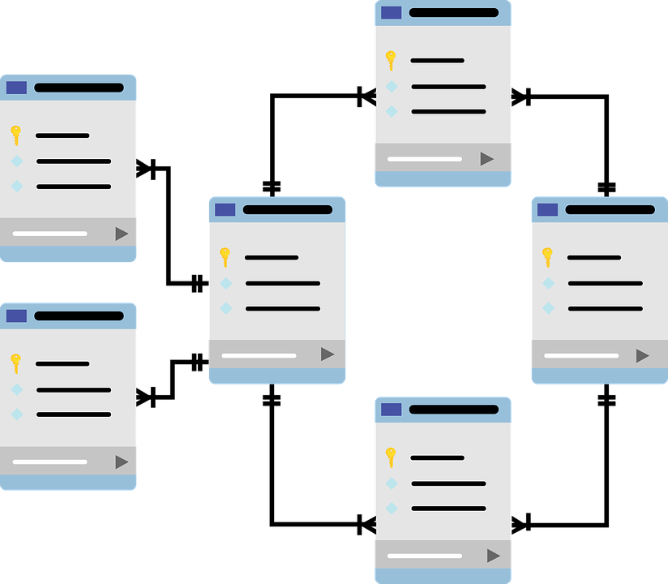
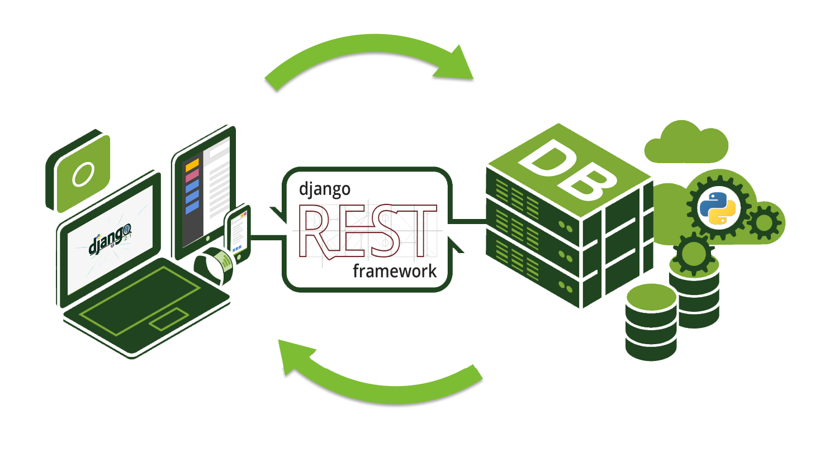




PASOS PREVIOS
PASO 1
PASO 2
PASO 3
PASO 4
PASO 5
PASO 6

Slide 11
CONCEPTOS CLAVE
MODELO E/R
ENTIDAD
DJANGO
Proporciona elementos que permiten definir la realidad a través de representaciones gráficas y lingüísticas. Entre estos elementos destaca el concepto de entidad.
API REST
POSTMAN
Objeto que almacena información de una cosa, persona, suceso, etc. del mundo real. Se representan gráficamente en forma de rectángulos, con su nombre y atributos en su interior.
Trabaja con modelos, objetos de Python que definen la estructura de los datos de una aplicación y proporcionan mecanismos para añadir, modificar, borrar y consultar registros en la base de datos. Un modelo equivale a una entidad o tabla de la base de datos.
Define un conjunto de funciones para realizar solicitudes y recibir respuestas a través del protocolo HTTP. Puede utilizarse en prácticamente cualquier lenguaje de programación y es necesario que cliente y servidor sean independientes.
Herramienta para crear peticiones
sobre APIs de forma sencilla y poder probarlas. Se basa en una plataforma en la nube. En este proyecto, se creó una batería de peticiones iniciales sobre las cuales trabajaría el cliente web de Angular.

Slide 12
2
DETALLES TÉCNICOS

Slide 13
PUESTA EN MARCHA
Realizar un fork del repositorio central creado por el IES “Valle del Jerte”
Arrancar el servidor con el comando correspondiente
01
02
03
04
05
Crear una cuenta en GitHub
Instalar la API Rest y el servidor en el equipo local siguiendo el archivo README.md
Inicialización cliente Angular

Slide 14





INICIALIZACIÓN CLIENTE ANGULAR
Descargar IDE PhpStorm
Tener instalado Node.js
Inicializar proyecto Angular
Acceder a la ruta local donde habíamos instalado el servidor y crear carpeta Cliente Web
Implementar Angular CLI

Slide 15
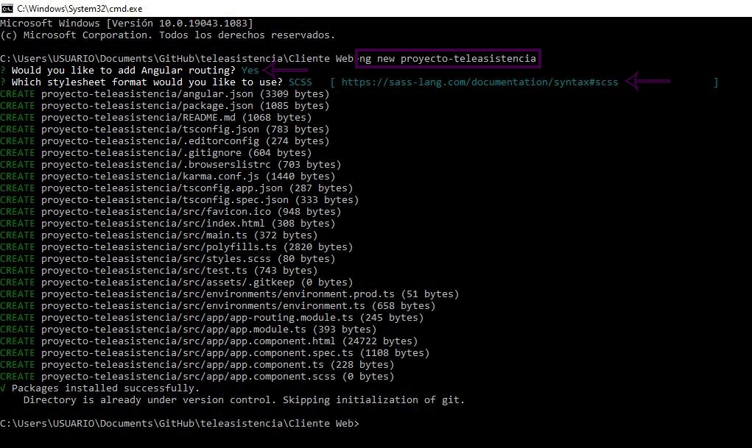
CREACIÓN PROYECTO ANGULAR
En la carpeta Cliente Web creada, abrimos el símbolo del sistema y ejecutamos el comando ng new proyecto-teleasistencia para generar el cliente de Angular.
Dicho comando nos pedirá información sobre las características del proyecto que va a iniciar. Indicamos que queremos crear el proyecto mediante routing y que el formato de las hojas de estilo será SCSS.
Fuente: Captura de pantalla propia.

Slide 16
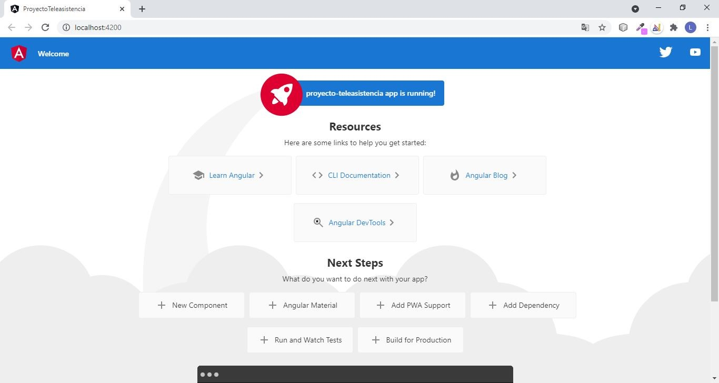
LANZAR CLIENTE
Angular incluye un servidor, así que podemos construir y servir la aplicación en local.
Para ello, abrimos la carpeta proyecto-teleasistencia que hemos generado en PhpStorm y lanzamos el servidor empleado el comando ng serve --open en el propio terminal del IDE.
Fuente: Captura de pantalla propia.

Slide 17
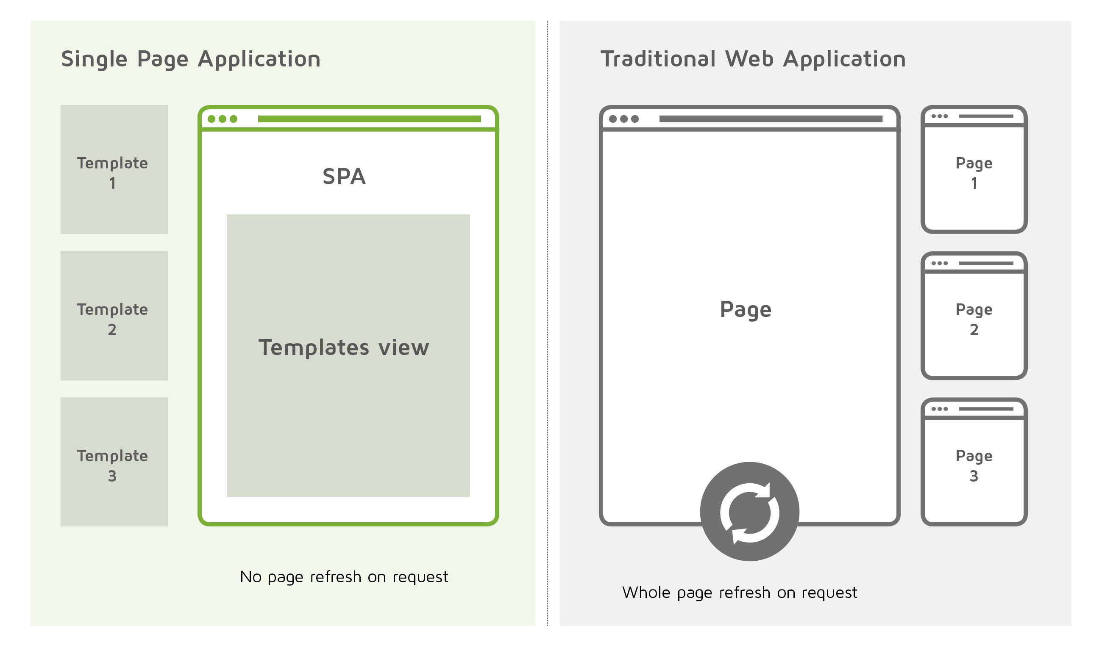
CREACIÓN Y DESARROLLO ESTRUCTURA PROYECTO
El cliente web es una Single Page Application (SPA): la única página HTML que se descarga del servidor es el index.html y toda la aplicación se maneja desde este documento. Esto es posible gracias a que la aplicación se ha creado utilizando routing, lo que permite navegar por ella sin necesidad de realizar ninguna recarga al cambiar de pestaña.
Fuente: Digital Clarity Group.

Slide 18
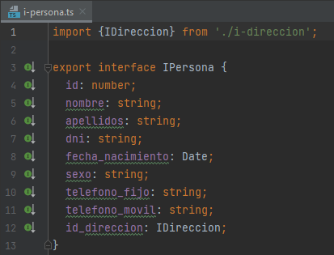
ESQUELETO GENERAL
Para trabajar de forma más fácil se estructuró el proyecto en interfaces, componentes, servicios y clases.
INTERFAZ
Elemento de la programación orientado a objetos que nos permite definir un nuevo tipo, es decir, podemos crear elementos o variables del tipo de una interfaz. Dichos elementos deben contener todas las propiedades definidas con sus respectivos tipos de datos.
En este proyecto, resulta interesante crear una interfaz por cada una de las entidades, ya que definirán la estructura de los datos que recibe/devuelve el servidor ante una petición hecha por el cliente.
Fuente: Captura de pantalla propia.

Slide 19
ENTIDADES A CREAR/MODIFICAR MEDIANTE FORMULARIOS
Users
Tipo Alarma
Clasificación Alarma
Tipo Centro Sanitario
Tipo Recurso Comunitario
Tipo Modalidad Paciente
Centro Sanitario
Recurso Comunitario
Persona
Dirección

Slide 20
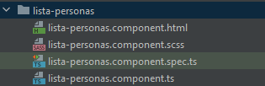
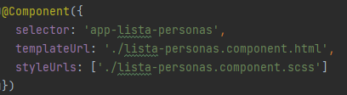
COMPONENTE
Controlador de una vista que contiene metadatos entre los que se encuentran: selector, templateUrl y styleUrls.
Los templates son las vistas que el usuario de la aplicación verá en su navegador. La template se asigna a cada componente mediante la etiqueta templateUrl.
El selector de un componente nos permite cargar la vista del mismo en el lugar en el que queramos en nuestra aplicación.
El atributo styleUrls permite asignar una o más hojas de estilos a un componente.
Fuente: Captura de pantalla propia.
Fuente: Captura de pantalla propia.

Slide 21
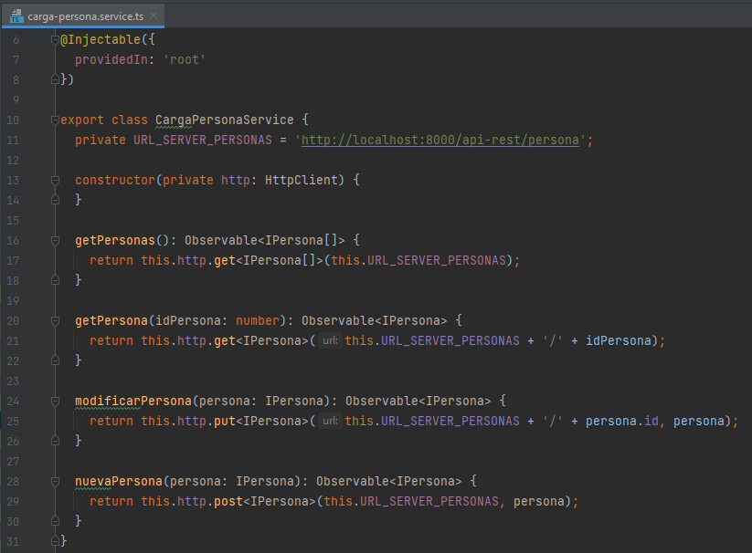
SERVICIO
Un servicio es una clase cuyo propósito es proporcionar datos y lógica entre diferentes componentes. También se utilizan para acceder a datos procedentes de un servidor web.
Para realizar las peticiones a la API Rest fue necesario establecer un servicio de carga por cada entidad.
Dentro del servicio de carga, creamos un método por cada una de las peticiones que se van a realizar a la API Rest del servidor empleando el servicio HttpClient, como se muestra en la captura de pantalla.
HttpClient es un servicio de Angular que permite obtener la información de un servidor web de una manera sencilla.
Fuente: Captura de pantalla propia.

Slide 22
RUTAS DEL CLIENTE WEB
Una vez creados los componentes necesarios, empleamos el módulo de routing de Angular para definir nuestras rutas que serán:
/inicio → Carga el componente home.
/login → Carga el componente con la pantalla del login.
/nombre de la entidad → Carga el componente lista-nombre de la entidad.
/nombre de la entidad/modificar/:id → Carga el componente detalles-nombre de la entidad, que muestra información detallada de un solo elemento de la entidad. Esta ruta tendrá un parámetro, el id del elemento de la entidad.
/nombre de la entidad/nuevo → Carga el componente nuevo-nombre de la entidad.
Cuando una ruta no es correcta, redirigiremos al componente home.
Si no ponemos ninguna ruta, la raíz también redirige a home.

Slide 23
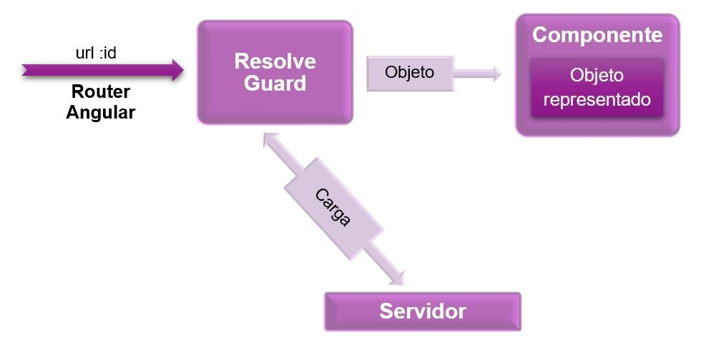
RESOLVEGUARD
Las guardas de tipo resolve son útiles en este proyecto, ya que evitan la redirección a páginas que no pueden cargar ningún elemento de una determina entidad.
Si las guardas no pueden cargar ningún elemento de la entidad, podremos prevenir la redirección a estas rutas, llevando al usuario directamente a /inicio.
Fuente: Elaboración propia.

Slide 24
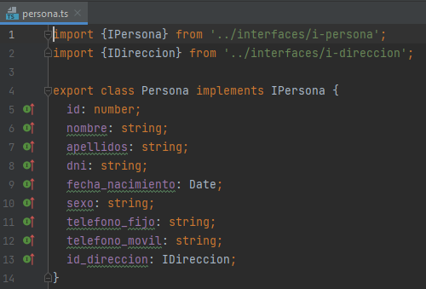
CLASE
Fue necesario instanciar una clase por cada una de las interfaces creadas. El motivo fue que, a la hora de inicializar un nuevo elemento de cualquiera de las entidades del tipo de una interfaz en el controlador del componente nuevo-nombre de la entidad, el intérprete de PhpStorm marcaba un fallo y la solución indicada era inicializar este nuevo elemento creando una nueva clase que implementase la interfaz.
Este fallo se debía a que no se pueden crear objetos nuevos del tipo de una interfaz sin instanciar antes una clase.
Fuente: Captura de pantalla propia.
Fuente: Captura de pantalla propia.

Slide 25
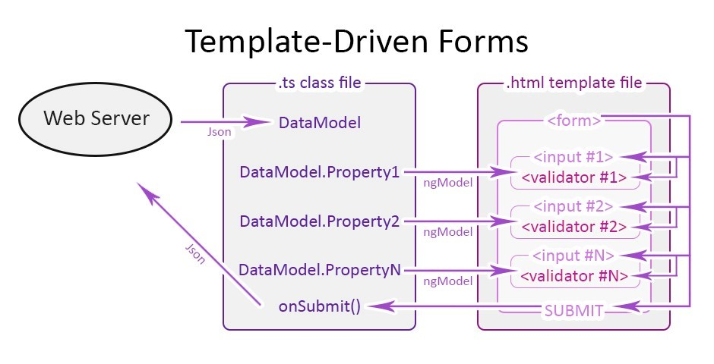
VALIDACIÓN DE FORMULARIOS
Una vez creados los formularios de creación y modificación, se estableció la forma de validarlos usando Template-driven forms.
Comenzamos comprobando que tenemos importado el módulo FormsModule en el archivo app.module.ts.
La comunicación entre los valores de la clase e interfaz de cada entidad y el formulario de nuestra vista se realizará con ngModel.
Fuente: Template-driven forms de Angular (Java desde 0).
ngModel es una directiva vinculada al campo de un formulario, permitiendo almacenar el valor de usuario requerido en una variable y pudiendo usar esa variable siempre que necesitemos ese valor. También se utiliza durante las validaciones en un formulario.

Slide 26
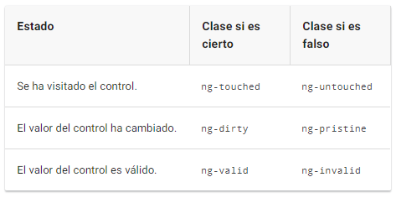
ngModel verifica el estado de un campo de un formulario. Así, sabemos si el usuario tocó el control, si el valor cambió o se volvió inválido.
Angular establece clases CSS especiales en el elemento de control para reflejar el estado, como se muestra en la siguiente tabla.
Fuente: Template-driven forms de Angular (Java desde 0).
También debemos añadir a cada campo las validaciones que deseemos aplicar como son el minlength, el maxlength, un pattern y/o la propiedad required.
Si en alguno de los campos de nuestro formulario no se cumplen las validaciones indicadas, mostraremos un mensaje al usuario y deshabilitaremos el envío del formulario hasta que todos los campos sean válidos.

Slide 27







ESTILOS Y DISEÑO
LOGOTIPO
DISEÑO WEB
TIPOGRAFÍAS
ICONOS
HOJAS DE ESTILO
RESPONSIVE

Slide 28
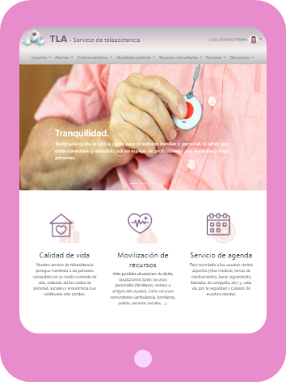

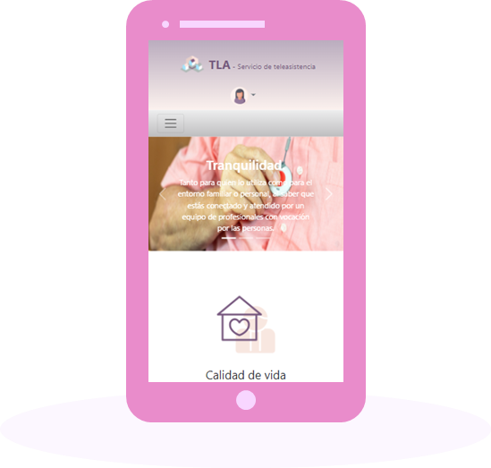
ORDENADOR
TABLET APP
MÓVIL

Slide 29
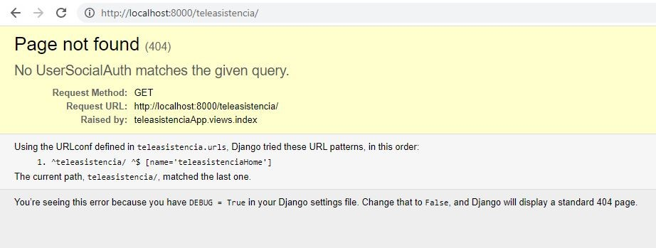
PROBLEMÁTICA LOGIN/LOGOUT
En el desarrollo de la propuesta de proyecto para el login (peticiones para loguearse/desloguearse en la aplicación) utilizando el sistema basado en OAuth 2.0 de Google, surgieron complicaciones. OAuth 2.0 de Google es un mecanismo de autenticación y autorización que nos permite usar las APIs de Google, como Gmail, para loguearnos en un sitio web. Al acceder a la ruta del servidor para realizar el login, no se podía realizar la petición, mostrando un error en pantalla.
Fuente: Captura de pantalla propia.

Slide 30
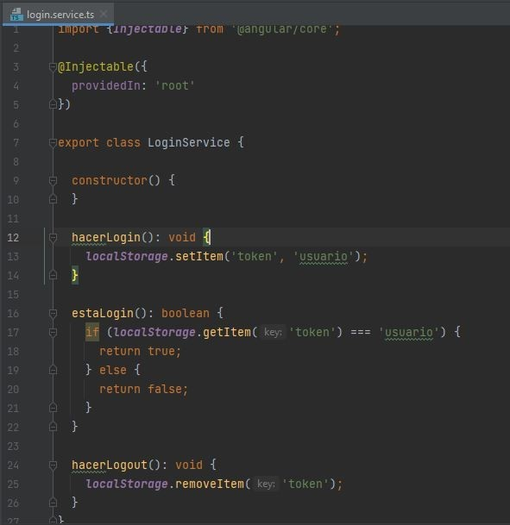
SOLUCIÓN APLICADA
Crear un componente con una pantalla para loguearse en la aplicación y un servicio de login con tres métodos: uno para el login, otro para el logout y un método para comprobar si el usuario está logueado.
Estos métodos emplean localStorage para definir un atributo llamado token, el cual debería guardar el token devuelto de la petición de login, pero como dicha petición no se estaba realizando adecuadamente por parte del servidor, se definió el valor del atributo token como usuario.
Dentro del controlador del componente con la pantalla de login que hemos creado, utilizamos este servicio para gestionar el acceso a la aplicación, empleando los métodos del mismo.
Fuente: Captura de pantalla propia.

Slide 31
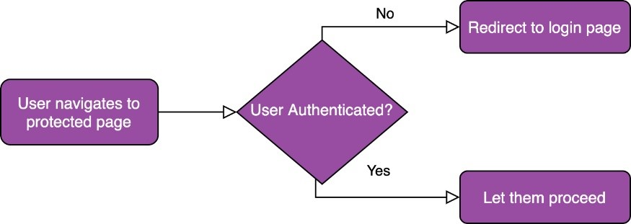
GUARDA “CANACTIVATE”
Para restringir el acceso a personas no logueadas, creamos una nueva guarda del tipo CanActivate, cuya función consiste en permitir el acceso de un usuario a determinadas páginas una vez acceda a la aplicación.
Fuente: Angular Authentication: Securing Routes with Route Guards (Jacob Neterer).

Slide 32
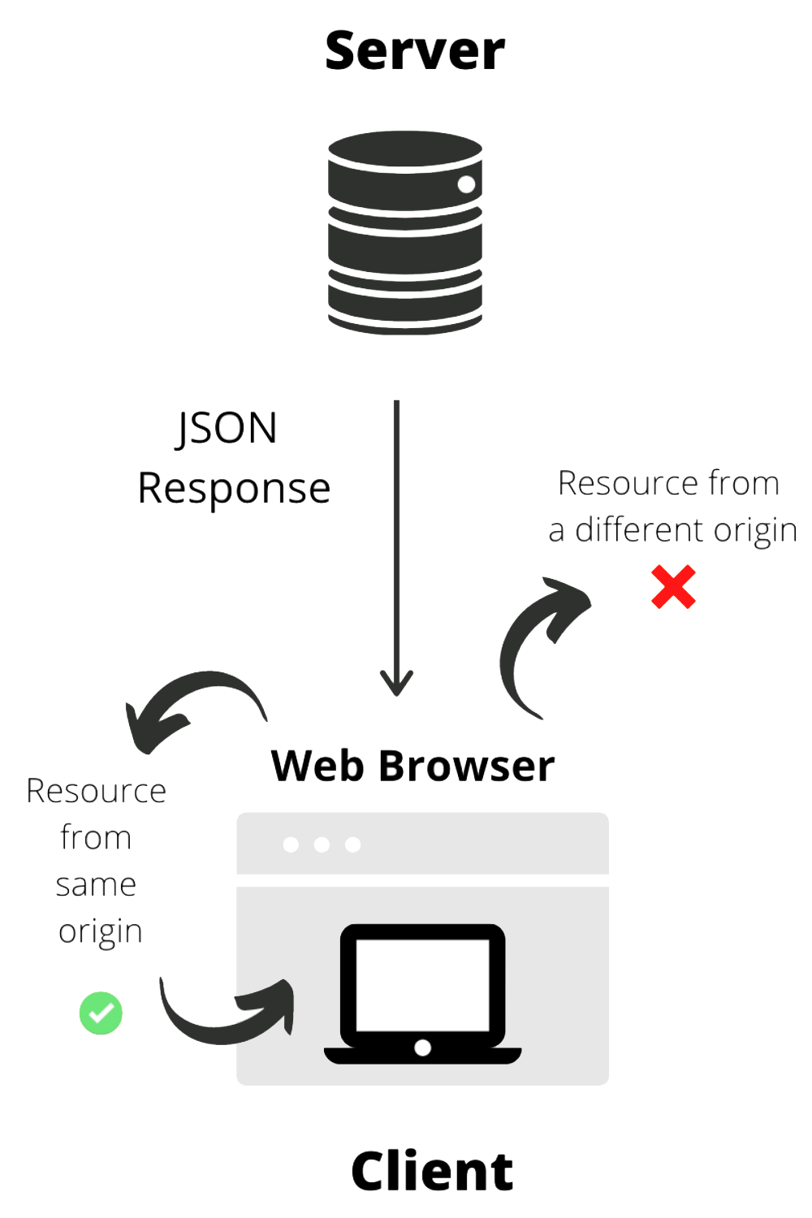
PROBLEMAS CORS
El intercambio de recursos de origen cruzado (CORS) es un mecanismo que utiliza encabezados HTTP para permitir que un agente de usuario, es decir, un programa de ordenador que representa a una persona, acceda a recursos específicos desde un servidor, en un origen (dominio, protocolo o puerto) diferente al que pertenece.
Fuente: StackHawk.

Slide 33
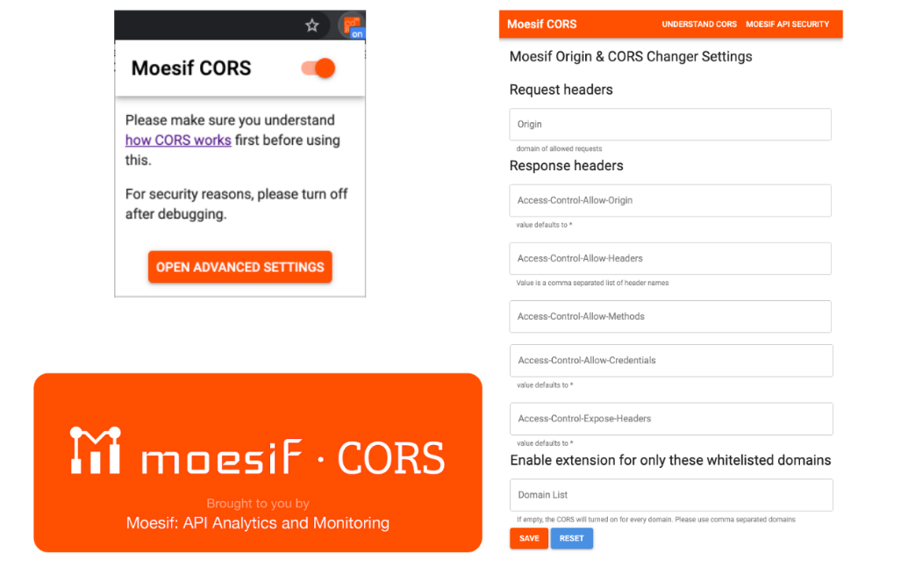
SOLUCIÓN APLICADA
Desde el cliente web era imposible solucionar este problema y la forma encontrada para poder realizar las peticiones fue instalar en el navegador web Google Chrome un plugin para deshabilitar las CORS.
Moesif Origin & CORS Changer permite enviar solicitudes entre dominios, anular el origen de la solicitud y los encabezados CORS.
Fuente: Moesif Origin & CORS Changer.

Slide 34
3
OTRAS POSIBLES SOLUCIONES

Slide 35



ALTERNATIVAS
Los motivos para utilizar Angular en el desarrollo de la aplicación web fueron: los conocimientos previos adquiridos en el módulo “Desarrollo Web en Entorno Cliente” y la facilidad para organizar el código por componentes y servicios, separando las vistas HTML, de los estilos y de los controladores en cada componente, algo que en los otros dos frameworks no era posible.

Slide 36
CONCLUSIONES
Conclusión 1. No han podido cumplirse todos los aspectos planteados por mal funcionamiento del login/logout en la API Rest del servidor, aplicando una solución alternativa. Los formularios de modificación de algunas entidades no funcionan por falta de de petición de tipo PUT.
Conclusión 2. Se ha logrado organizar el cliente web en componentes y servicios, así como establecer unos estilos generales consistentes a lo largo de toda la aplicación.
Conclusión general
Se veía complicado cumplir todos los requisitos, pero se ha logrado crear un cliente web funcional, intuitivo y de diseño atractivo.
Conclusión 3. El enfoque dado a la aplicación hasta el momento hace que su uso resulte sencillo y sienta las bases del rumbo a seguir en cuanto a usabilidad de la aplicación web.
Conclusión 4. La memoria ofrece una visión global suficientemente clara de los antecedentes del proyecto, del trabajo desarrollado y el enfoque posterior.

Slide 37

PROYECTO DESARROLLADO POR
Lucía González Martín
Alumna de 2º curso del Ciclo Superior de Desarrollo de Aplicaciones Web

Slide 38
RECURSOS
PLANTILLA POWERPOINT
Slidesgo
ILUSTRACIONES
Freepik
ICONOS
Flaticon

Slide 39
FIN
GRACIAS POR SU ATENCIÓN

